Slide 1
Gamtinė ir dirbtinė atranka

Slide 2
Tikslai ir uždaviniai
Pakartoti gamtinę atranką, nurodyti jos ypatumus.
Pakartoti veiksnius leidžiančius vykti gamtinei atrankai.
Apibūdinti dirbtinę atranką, kaip žmogaus veiklos rezultatą.
Palyginti gamtinę ir dirbtinę atrankas.

Slide 3
Gamtinė atranka
Procesas , kai išlieka ir susilaukia palikuonių individai , turintys naudingų tomis sąlygomis paveldimųjų pakitimų.
Varomosios jėgos:
Paveldimas kintamumas
Kova dėl būvio
Gamtinė atranka

Slide 4
Dirbtinė atranka
Selekcija - tai dirbtinė atranka bei veisimas, siekiant sukurti naujas veisles ar pagerinti jau turimas senas.
Selekcijos tikslai:
Tenkinti žmogaus poreikius, didinti derlingumą ir atsparumą ligoms.
Kaupti ir išsaugoti įvairias veisles.
Gerinti išvestas veisles ir išvesti naujas.

Slide 5
Selekcijos metodai
Atranka:
atsitiktinė, kai išvesdamas veislę iš anksto nenumato požymių
metodinė- kai požymiai numatomi iš anksto.
masinė – kai iš pradžių atrenkama visa grupė individų
individualioji – kai atrenkami atskiri individai , turintys žmogui svarbių požymių.
Atranka gali būti vienakartinė arba daugkartinė.

Slide 6
Kryžminimas ( hibridizacija )
Giminingas kryžminimas– tai augalų savidulka ir gyvulių artimų giminaičių poravimas. Taip dauguma veislių tampa homozigotinėmis ir tokie palikuonys sudaro grynąją liniją. Pirmos kartos palikuonių gyvybiškumas ir stiprumas , bei produktyvumas vadinamas heteroze.

Slide 7
Negiminingas kryžminimas – kai kryžminami individai yra ne giminės. Taip galima išlaikyti hibridų savybes ir jas pagerinti. Dauguma genų pereina į heterozigotinę būsena ir neleidžia pasireikšti recesyviniams genams.
Tarprūšinis kryžminimas – kai kryžminami skirtingų rūšių individai.
( Kvietrugiai,katašunis, mulas, liūtatigris )

Slide 8
Dirbtinės ir gamtinės atrankos palyginimas
Požymis | DIRBTINĖ ATRANKA | GAMTINĖ ATRANKA
Rezultatas | Sukuriamos naujos naminių gyvulių ar augalų veislės | Atsiranda naujos rūšys
Atranką vykdo | Žmogus | Aplinkos sąlygos
Atrenkamieji požymiai | Žmogų dominantys požymiai | Rūšies individams svarbūs požymiai
Požymių reikšmė | Atrenkami požymiai gali būti kenksmingi organizmui | Atrenkami požymiai tik naudingi organizmui
Reikalingos sąlygos | Sukurtos veislės gamtoje negalėtų egzistuoti savarankiškai | Sukurtos rūšys , kurios prisitaiko prie tam tikrų gamtos sąlygų
Vyksta | Nuo tada kai žmogus pradėjo dirbti žemę ir prisijaukino gyvulius | Per visą gyvybės vystymosi istoriją nuo pat jos atsiradimo.

Slide 9
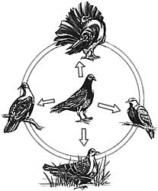
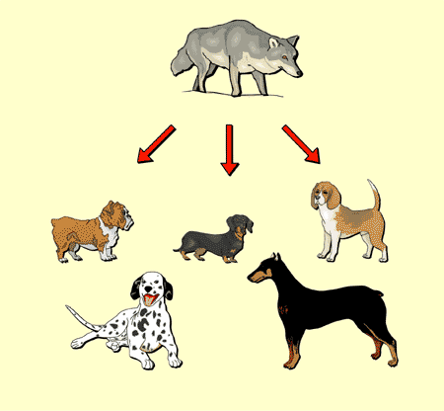
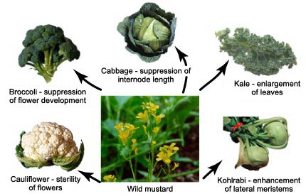
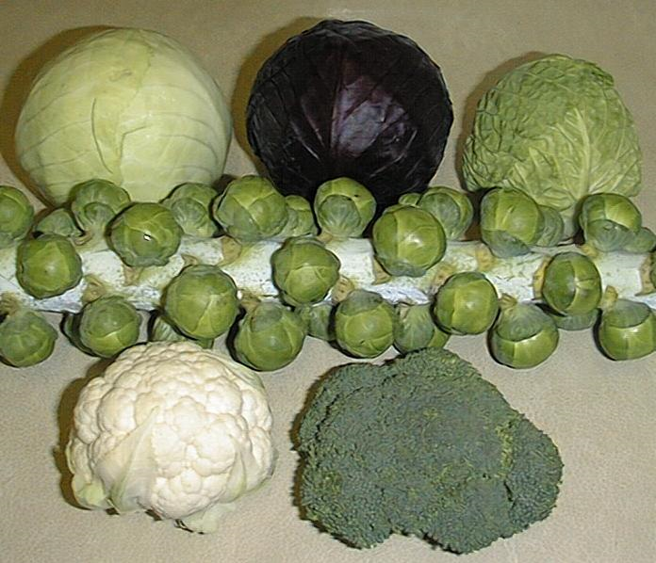

Slide 10
Ką vadiname veisle?
Ką vadiname rūšimi?

Slide 11
Dėkoju už dėmesį ☺

